Slide 1
PROBABILISTIC NEURAL NETWORK

Slide 2
Hello!
KELOMPOK B
M. Hafizh Fajar Perdana (1301150072)
Edyt Daryfayi Daulay (1301154408)
Febry Ghaisani (1301154576)
Astri Cahyaningtyas (1301154548)

Slide 3
PENDAHULUAN
1

Slide 4
PNN dikembangkan pertama kali oleh Donald F. Specht pada tahun 1988
PNN adalah suatu metode jaringan saraf tiruan (neural network) yang menggunakan pelatihan (training) supervised. PNN termasuk dalam stuktur feedforward.
PNN berasal dari jaringan Bayesian dan algoritma statistik bernama Kernel Fisher Discriminant Analysis. Kaidah Bayes dapat digunakan untuk melakukan klasifikasi terhadap sejumlah kategori. Pengambilan keputusan didasarkan pada hasil perhitungan jarak antara fungsi kepekatan peluang dari vektor ciri
PNN biasanya digunakan untuk masalah klasisfikasi

Slide 5
PNN LAYER
2

Slide 6
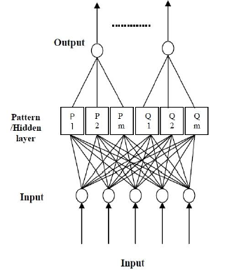
Input Layer
Layer data input bagi PNN
Hidden Layer
Layer ini menerima data dari input layer yang akan diproses dalam PNN
Output Layer
Node output berupa binary yang menghasilkan keputusan klasifikasi

Slide 7
KELEBIHAN PNN
3

Slide 8
PNN jauh lebih cepat dan lebih akurat daripada jaringan multilayer perceptron
Jaringan PNN relatif sensitif terhadap outliner
Jaringan PNN menghasilkan nilai prediksi probabilitas target yang akurat
Kemudahan yang diberikan untuk modifikasi jaringan, ketika dilakukan penambahan atau pengurangan data pelatihan (training) yang digunakan

Slide 9
KEKURANGAN PNN
4

Slide 10
PNN jauh lebih lambat daripada jaringan multilayer perceptron pada saat mengklasifikasikan kasus baru
Terjadinya peningkatan penggunaan ruang memori komputer, dan waktu komputasi, ketika penggunaan dan pelatihan bertambah besar, karena semua data pelatihan harus dimasukkan ke dalam algoritma PNN

Slide 11
IMPLEMENTASI PNN
5

Slide 12
Penerapan jaringan syarat tiruan probabilistik dan data transformasi wavelet untuk mengkonfersi sinyal suara ke string ucapan suku kata bahasa Indonesia
Peramalan harga saham menggunakan jaringan syaraf tiruan metode probabilistik
Pengenalan pola objek 2D menggunakan jaringan syaraf tiruan dengan model PNN

Slide 13
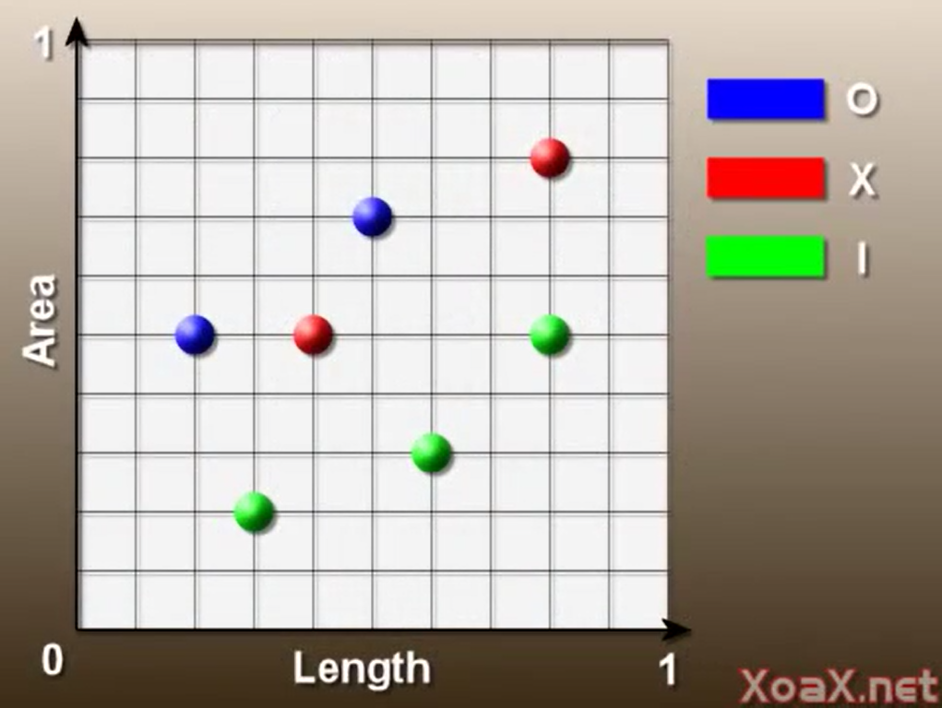
Length | Width | Class
0.5 | 0.7 | O
0.2 | 0.5 | O
0.8 | 0.8 | X
0.4 | 0.5 | X
0.8 | 0.5 | I
0.6 | 0.3 | I
0.3 | 0.2 | I
0.2 | 0.6 | ?

Slide 14

Gaussian
$$z=f\left(x,y\right)=e^{\frac{\left.−({\left(x−x_{0}\right)}^{2}+{\left(y−y_{0}\right)}^{2}\right)}{{2δ}^{2}}}$$

Slide 15

Sum of Gaussian
$$z=f\left(x,y\right)=\sum_{i=1}^{n}{e^{\frac{\left.−({\left(x−x_{0}\right)}^{2}+{\left(y−y_{0}\right)}^{2}\right)}{{2δ}^{2}}}}$$

Slide 16


$$e^{\frac{\left.−({\left(0.2−x_{0}\right)}^{2}+{\left(0.6−y_{0}\right)}^{2}\right)}{2 {(0.1)}^{2}}}$$
$$\sum_{i=1}^{n}{e^{\frac{\left.−({\left(0.2−x_{0}\right)}^{2}+{\left(0.6−y_{0}\right)}^{2}\right)}{2 {(0.1)}^{2}}}}$$
0.2
Cari yang terbesar
>
0.6

Slide 17


$$e^{\frac{\left.−({\left(0.2−0.5\right)}^{2}+{\left(0.6−0.7\right)}^{2}\right)}{2 {(0.1)}^{2}}}$$
0.61
$$e^{\frac{\left.−({\left(0.2−0.2\right)}^{2}+{\left(0.6−0.5\right)}^{2}\right)}{2 {(0.1)}^{2}}}$$
0.01
0.2
>
0.6

Slide 18


0.61
0.01
$$e^{\frac{\left.−({\left(0.2−0.4\right)}^{2}+{\left(0.6−0.5\right)}^{2}\right)}{2 {(0.1)}^{2}}}$$
0.01
0.2
>
$$e^{\frac{\left.−({\left(0.2−0.8\right)}^{2}+{\left(0.6−0.8\right)}^{2}\right)}{2 {(0.1)}^{2}}}$$
0.00
0.6

Slide 19



0.61
0.01
0.2
0.01
>
0.00
0.6
$$e^{\frac{\left.−({\left(0.2−0.8\right)}^{2}+{\left(0.6−0.5\right)}^{2}\right)}{2 {(0.1)}^{2}}}$$
0.00
$$e^{\frac{\left.−({\left(0.2−0.6\right)}^{2}+{\left(0.6−0.3\right)}^{2}\right)}{2 {(0.1)}^{2}}}$$
0.00
$$e^{\frac{\left.−({\left(0.2−0.3\right)}^{2}+{\left(0.6−0.2\right)}^{2}\right)}{2 {(0.1)}^{2}}}$$
0.00

Slide 20
0.61
0.61 + 0.01
0.61
0.01
0.2
0.01
>
0.00
0.6
0.00
0.00
0.00

Slide 21
0.61
0.61
0.01
0.01
0.01 + 0.01
0.2
0.01
>
0.00
0.6
0.00
0.00
0.00

Slide 22
0.61
0.61
0.01
0.2
0.01
0.01
>
0.00
0.6
0.00
0.00 + 0.00 + 0.01
0.00
0.00
0.00

Slide 23
0.61
0.61
0.01
0.2
0.01
Cari yang terbesar
0.01
>
O
0.00
0.6
0.00
0.00 + 0.00 + 0.01
0.00
0.00
0.00

Slide 24
Length | Width | Class
0.5 | 0.7 | O
0.2 | 0.5 | O
0.8 | 0.8 | X
0.4 | 0.5 | X
0.8 | 0.5 | I
0.6 | 0.3 | I
0.3 | 0.2 | I
0.2 | 0.6 | O
Kesimpulan:
Dengan input length 0.2 dan width 0.6 menghasilkan Class O atau warna Biru

Slide 25
Thanks!
Any questions?
You can find me at:
@hafizh14 (PM on Line Only)

